Slide 1
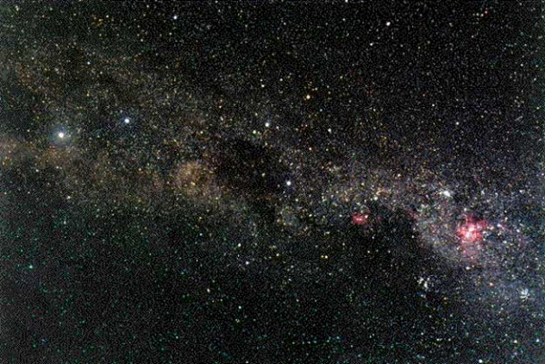
Физика 9 класс.
Физическая природа планет Солнечной системы.

Slide 2
Цель урока:
1)образовательная – изучить основные физические характеристики планет и малых тел Солнечной системы; 2) развивающая - продолжить формирование навыков логического и аналитического мышления; развитие интереса учащихся к астрономии и расширение познавательного кругозора учащихся; 3) воспитательная - способствовать воспитанию личностных качеств учащихся: культуры труда и навыков работы в группе, духа соперничества и желания достичь успеха.

Slide 3
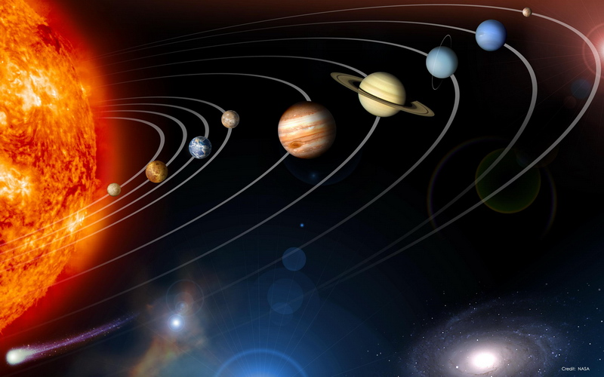
Марс
Юпитер
Нептун
Меркурий
Венера
Земля
Сатурн
Уран
Плутон
Малые тела Солнечной системы
Notes:
Установлены гиперссылки на названиях планет.

Slide 4
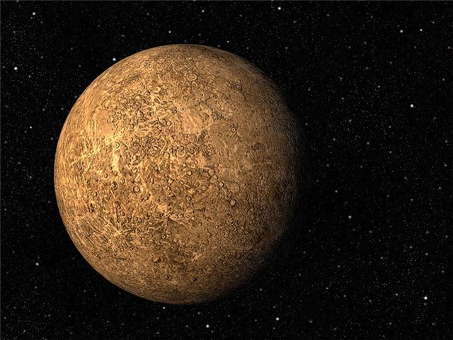
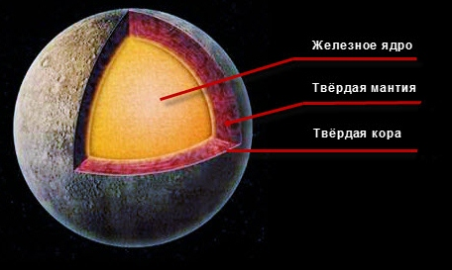
Диаметр
Солнечный день на Меркурии продолжается 176 земных дня, то есть - равный 2 меркурианских года. Это явление происходит из-за специфической особенности между циклом оборота планеты вокруг оси и вокруг Солнца.
День и ночь на Меркурии составляют 88 дней, то есть равны году планеты. В некоторых местах Солнце после восхода внезапно останавливается, поворачивает обратно и входит в тот же самую точку, где взошло. Но спустя несколько земных суток Солнце восходит снова в той же точке и уже надолго.
Не имеет.
Средняя плотность — 5,4 г/см³
Отсутствует
Среднее расстояние до Солнца 57,91 млн.км.
Из-за того, что орбита Меркурия проходит в очень близком от Солнца расстояние, под воздействием приливных сил Солнца Меркурий находился в резонансной западне. Измеренный в 1965 году период его обращения вокруг Солнца (87, 95 земных суток) относится к периоду вращения вокруг оси (58, 65 земных суток) как 3/2. Три полных оборота вокруг оси Меркурий завершает за 176 суток. За тот же срок планета совершает два оборота вокруг Солнца. Таким образом, Меркурий занимает относительно Солнца то же самое положение на орбите, и ориентировка планеты остаётся прежней.
4879км
Температура, на стороне обращенной к Солнцу около 430° C. Но в тоже время на обратной стороне она может опускаться до -163° C. Из-за низкого наклона оси, полюса никогда не получают солнечного света и имеют температуру -183° C.
Масса
Плотность
Температура
Строение
Атмосфера
Расстояние до Солнца
Период
День и ночь
Спутники
Notes:
Установлены триггеры. Один щелчок вызывает описание, второй закрывает описание.

Slide 5
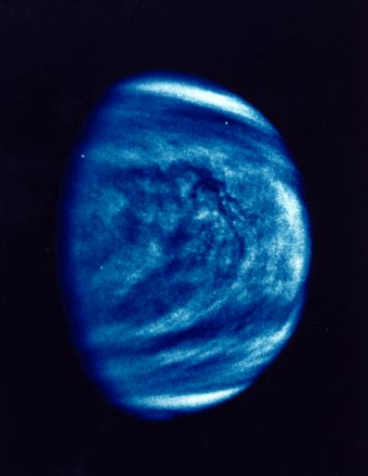
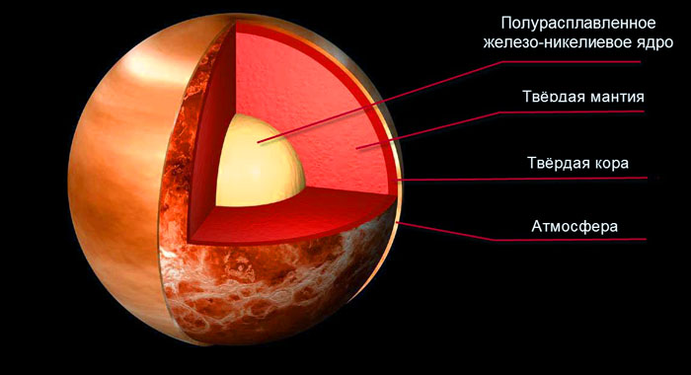
Диаметр
Атмосфера состоит в основном из углекислого газа, с облаками серных кислотных капелек. Небольшое количество следов воды было обнаружено в атмосфере. Давление атмосферы в 90 раз больше земного, а плотность превышает в 50 раз. Нагретая поверхность планеты испускает инфракрасные лучи, которые не пропускаются наружу атмосферой. Поэтому на Венере очень жарко, т.к. создается парниковый эффект. Облачный покров Венеры вращается с запада на восток с периодом в 4 Земных дня. Это значит, что на уровне облачного покрова дуют сильные ветры со скоростью около 100 метров в секунду.
Не имеет.
Средняя плотность — 5,16 г/см³
День Венеры приблизительно равен 117 Земных дней. Венера вращается с востока на запад, а Земля с запада на восток. На Венере Солнце восходит на западе и заходит на востоке.
Среднее расстояние до Солнца 108 млн.км.
Период обращения вокруг Солнца равен 224,7 суток; средняя орбитальная скорость — 35 км/с. Год на Венере (орбитальный период) составляет приблизительно 225 Земных дней, в то время как период вращения планеты составляет 243 Земных дня.
12104км
Температура на поверхности примерно
464 °C.
Масса
Плотность
Температура
Строение
Атмосфера
Расстояние до Солнца
Период
День и ночь
Спутники
Notes:
Установлены триггеры. Один щелчок вызывает описание, второй закрывает описание.

Slide 6
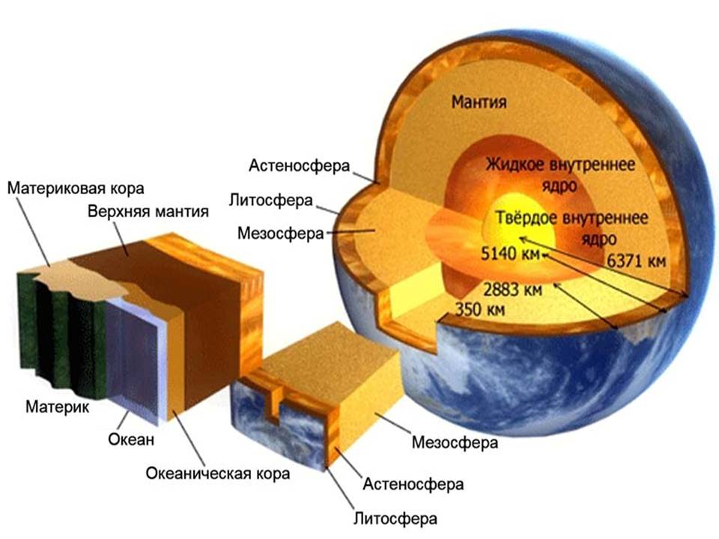
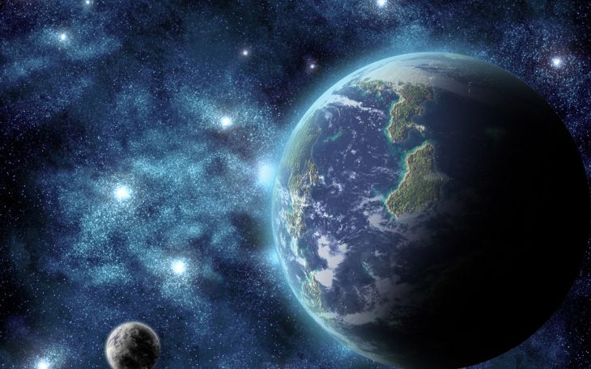
Диаметр
Атмосфера имеет слоистую структуру от поверхности Земли вверх эти слои:
Тропосфера
Стратосфера
Мезосфера
Термосфера
Экзосфера.
Состав % соотношении по объему:
Азот 78,084 Кислород 20,946 Аргон Ar 0,932 Водяной пар 0,5-4 Углекислый газ 0,032 Неон 1,818×10-3 Гелий 4,6×10-4 Метан 1,7×10-4 Криптон 1,14×10-4 Водород 5×10-5 Ксенон 8,7×10-6 Закись азота 5×10-5.
Нормальное атмосферное давление 760 мм.рт.ст. (101325 Па). При 20 °C, 101,325 кПа и сухом воздухе плотность атмосферы составляет 1,2041 ^{кг}⁄_{м}³.
Средняя плотность — 5,5 г/см³
Луна
Помимо вращения земли вокруг солнца земной шар вращается вокруг своей оси. Полный оборот вокруг своей оси происходит за 23 часа 56 минут 4,1 секунды , которые называют сутками. Ночь наступает с 24.00 часов и продолжается до 6.00 утра.
Среднее расстояние до Солнца 150 млн.км.
Период обращения Земли вокруг
Солнца (тропический год) — 365,25 суток .Средняя скорость движения Земли по орбите — 29,76 км/сек.
12750м
Последний раз самую низкую температуру на Земле
зафиксировали в 1983 году, 21 июля в Антарктике на станции «Восток» температура упала до
- 89,6 °С. Самая высокая температура, когда-либо зарегистрированная на Земле, была 70.7°C в Иране. Средняя температура на Земле 7,2 °C.
Масса
Плотность
Температура
Строение
Атмосфера
Расстояние до Солнца
Период
День и ночь
Спутники
Notes:
Установлены триггеры. Один щелчок вызывает описание, второй закрывает описание.

Slide 7
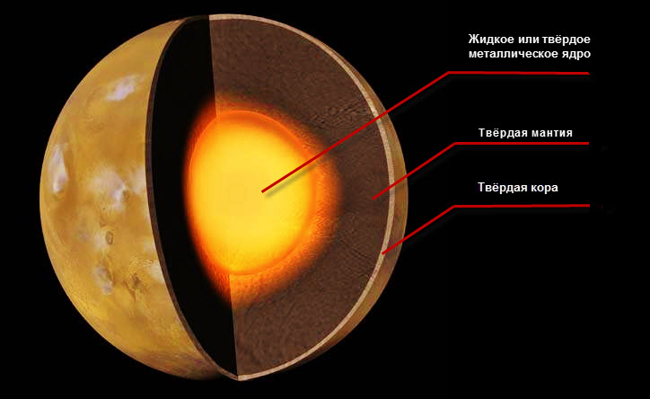
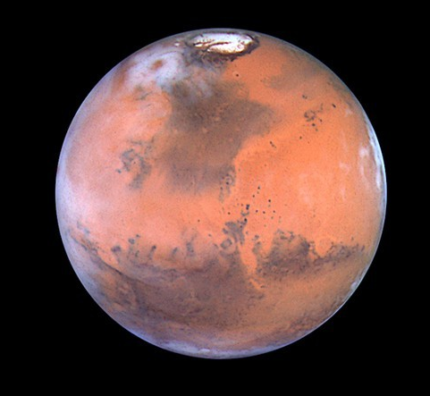
Диаметр
Вокруг Марса обращаются два спутника : Фобос (Страх) и Деймос (Ужас). Первый из них движется вокруг Марса по орбите со средним радиусом 9350 км за 7 ч 39 мин 14 секунд, то есть обгоняет планету в ее суточном вращении. Фобос восходит на западе. Деймос облетает Марс по орбите с радиусом 23500 км за 30 ч 17 мин 5 секунд. Оба спутника имеют неправильную форму и вcегда обращены к Марсу одной и той же стороной. Их максимальные размеры: 26 км в длину и 21 км в ширину у Фобоса и, соответственно, 13 и 12 км - у Деймоса. Гравитационные поля спутников настолько слабые, что атмосферы они не имеют. На поверхности обнаружены метеоритные кратеры.
Марс вращается вокруг своей оси почти так же, как и Земля: его период вращения равен 24 час. 37 мин. 23 сек., что на 41 мин.19 сек. Больше периода вращения Земли. Ось вращения наклонена к плоскости орбиты на угол 65°, почти равный углу наклона земной оси (66,5°). Это значит, что смена дня и ночи, а так же смена времён года на Марсе протекает почти так же, как на Земле. Там есть и тепловые пояса, подобные земным.
Средняя плотность — 3,93 г/см³
Марс является холодным, потому что он, во-первых, имеет разряженную атмосферы, а во вторых — находится относительно далеко от Солнца. Поскольку у Марса эллиптическая орбита (он становится намного ближе к Солнцу в некоторых точках орбиты), то в течение лета его температура может отклонятся на 30°C от нормы в северных и южных полушариях. Минимальная температура на Марсе приблизительно -140°C, а самая высокая 20°C. Из-за перепада температур, на поверхности возникают пылевые бури и смерчи. Их продолжительность от 50-100 суток.
Атмосфера Марса более разряжена, чем воздушная оболочка Земли. По составу она напоминает атмосферу Венеры и на 95% состоит из углекислого газа. Около 4% приходится на долю азота и аргона. Кислорода и водяного пара в марсианской атмосфере меньше 1%. Среднее давление атмосферы на уровне поверхности около 6,1 мбар. Это в 15000 раз меньше, чем на Венере, и в 160 раз меньше, чем у поверхности Земли. В самых глубоких впадинах давление достигает 10 мбар.
Среднее расстояние до Солнца 228 млн.км.
Период обращения Марса вокруг Солнца 686,98 земных суток. Он движется в ту же сторону, что и Земля, со скоростью 24,1 км/с.
Экваториальный диаметр составляет 3369,9 км.
Масса
Плотность
Температура
Строение
Атмосфера
Расстояние до Солнца
Период
День и ночь
Спутники
Notes:
Установлены триггеры. Один щелчок вызывает описание, второй закрывает описание.

Slide 8
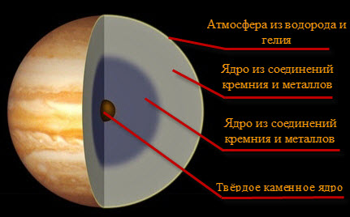
Диаметр
Атмосфе́ра Юпи́тера — крупнейшая планетная атмосфера в Солнечной системе. Преимущественно состоит из молекул водорода и гелия в пропорциях, близких к тем, что имеют место на Солнце; другие элементы присутствуют в небольших количествах, в их числе есть следующие химические соединения: метан, аммиак, сероводород и вода. Вода, как считается, находится в нижних слоях атмосферы, её непосредственно измеренная концентрация очень мала. Атмосфера Юпитера настолько непрозрачна, что её нижние слои не видны. Чёткой нижней границы у атмосферы нет, она плавно переходит в океан из жидкого водорода. На Юпитере постоянно бушуют сильные бури, всегда сопровождаемые грозами.
У Юпитера нет никакой твердой поверхности, так как он — газовый гигант, таким образом, у него нет и никакой поверхностной температуры. Наверху облаков Юпитера температура около -145°C. Когда Вы спускаетесь ближе к центру планеты, то температура увеличивается. В точке, где атмосферное давление в десять раз больше по сравнению с таковым на Земле, температура 21°C. В ядре планеты температура намного выше и достигает приблизительно 24000°C. Для сравнения стоит отметить, что ядро Юпитера горячее, чем поверхность Солнца.
Средняя плотность — 1,3 г/см³
Сутки на Юпитере длятся менее 9 часов 55 минут.
Имеет 16 спутников и систему колец. Самые крупные спутники: Ио, Европа, Ганимед, Каллисто. Они яркие и вращаются по достаточно удалённым от планеты орбитам, так что их легко различить даже в полевой бинокль.
Среднее расстояние до Солнца 778 млн.км.
Период обращения Планеты вокруг Солнца равен 11 лет 314 суток. Средняя скорость обращения вокруг Солнца: 13,1 км/с.
141920км
Масса
Плотность
Температура
Строение
Атмосфера
Расстояние до Солнца
Период
День и ночь
Спутники
Notes:
Установлены триггеры. Один щелчок вызывает описание, второй закрывает описание.

Slide 9
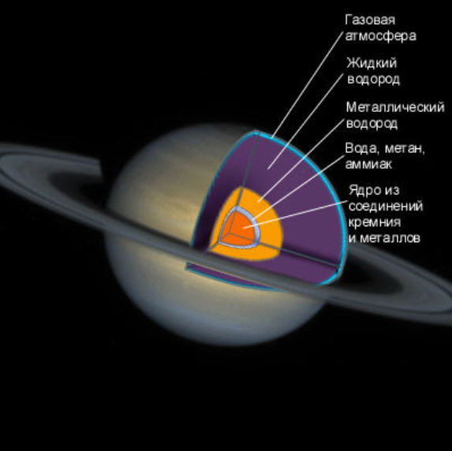
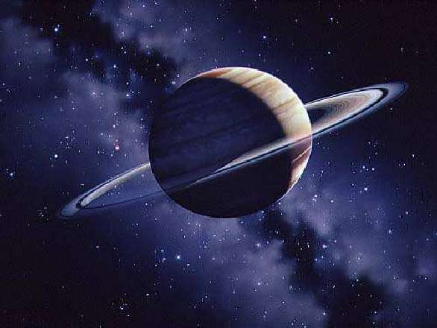
Планета имеет 62 спутника: восемь больших главных и множество малых спутников.
Большинство спутников состоит из льда. У наиболее крупных спутников формируется каменистое ядро. Почти все спутники всегда повернуты к планете одной стороной.
Самый крупный спутник Сатурна — Титан. По своей величине он превосходит планету Меркурий. Его диаметр 5150 км. На Титане есть океаны, моря, континенты. Температура составляет 180 °С. Этот спутник окутан оранжевой атмосферой из метана и этана.
Спутник Энцелад — самое светлое тело Солнечной системы, которое, по-видимому, покрыто тонким слоем инея.
Гиперион — темный спутник неправильной формы с хаотическим собственным вращением. Он не имеет постоянной скорости вращения вокруг своей оси: она меняется в течение месяца на десятки процентов.
Спутник Сатурна Феба обращается вокруг планеты в обратную сторону.
Кроме этого, Сатурн окружает система колец.
Диаметр
Атмосфера Сатурна более чем на 90% состоит из водорода, немного из гелия, примерно 7%, и встречается совсем малая часть азота. Так же было зарегистрировано присутствие ацетилена, фосфина, а так же метана и этана. В верхних слоях атмосферы находятся мощнейшие облака состоящие из аммиака. В атмосфере планеты Сатурн дуют мощнейшие ветра. Их скорость достигает 500 км/ч, а в некоторых местах вообще зашкаливает отметку 1500 км/ч. Были так же обнаружены облачные образования, представляющие собой пятна.
Средняя плотность — 0,71 г/см³
Сутки на Сатурне длятся 10 часов 14 минут.
Как и на Юпитере, температура в верхних слоях атмосферы Сатурна остается очень низкой – доходит приблизительно до -175°C – и увеличивается по мере приближения к центру планеты (до 11700°C в ядре). Сатурн, фактически, сам генерирует тепло. Он вырабатывает в 2,5 раза больше энергии, чем получает от Солнца.
Среднее расстояние до Солнца 1427 млн.км.
Период обращения Сатурна вокруг Солнца равен 29,46 земных лет . Орбитальная скорость 9,09 до 10,18 км/с.
120536км
Масса
Плотность
Температура
Строение
Атмосфера
Расстояние до Солнца
Период
День и ночь
Спутники
Notes:
Установлены триггеры. Один щелчок вызывает описание, второй закрывает описание.

Slide 10
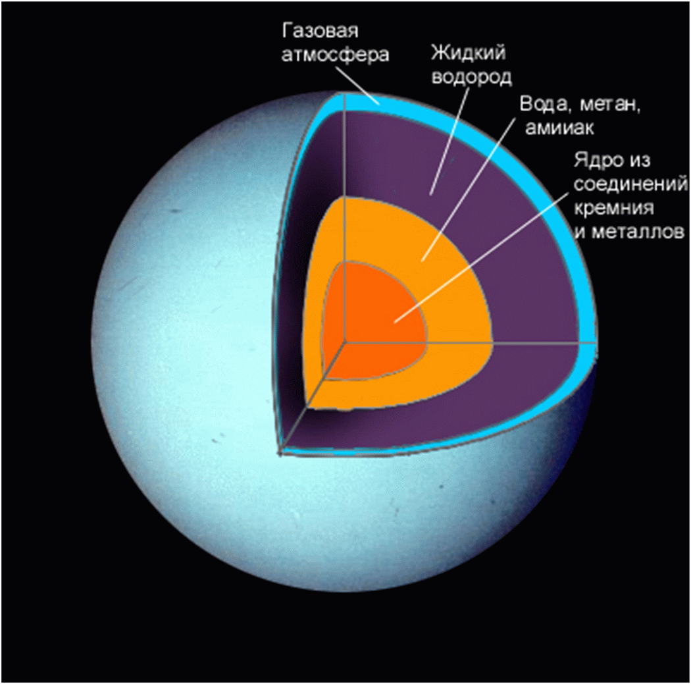
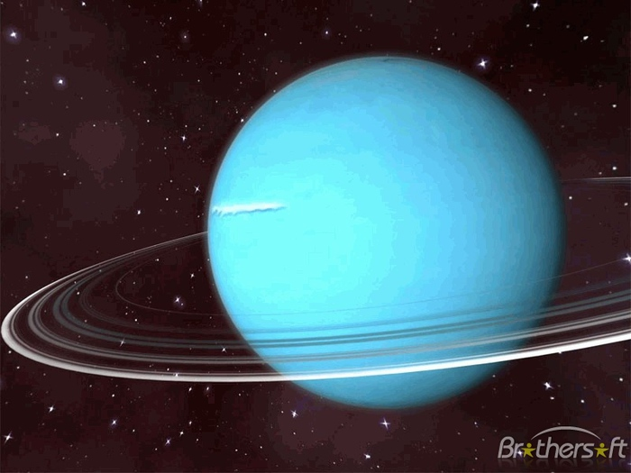
Диаметр
Атмосфера Урана состоит главным образом из водорода и гелия с небольшим содержанием метана и следами воды и аммиака. Свой сине-зеленый цвет Уран приобретает от газа метан. Солнечный свет отражается от верхушек облаков Урана, расположенных под слоем метана. В то время как отраженный солнечный свет проходит через этот слой, метан поглощает красную часть света, давая возможность синей пройти через него, откуда и возникает сине-зеленый цвет, который мы видим. Атмосферу планеты трудно рассмотреть во всех подробностях. Большая часть (80 % или более) массы Урана заключена в вытянутое жидкостное ядро, состоящее из «ледяных» компонентов (вода, метан и аммиак) с ядром высокой плотности в глубине.
Уран — это самая холодная планета с самой низкой зарегистрированной температурой -224°C. Хотя Уран далек от Солнца, это не является единственной причиной его низкой температуры. Все другие газовые гиганты в нашей Солнечной системе испускают из своих ядер больше тепла, чем они получают от Солнца. Уран имеет ядро с температурой приблизительно 4737°C, что является только одной пятой температуры ядра Юпитера.
Имеет 27 спутников. Как и спутники Нептуна, их можно разделить на три явно выраженных группы. Первая - это внутренние спутники: Корделия, Офелия, Бианка, Крессида, Дездемона, Джульетта, Порция, Розалинда, Купидон, Белинда, Пердита, Пак и Маб. Вторая - относительно крупные спутники Урана: Миранда, Ариэль, Умбриэль, Титания и Оберон. Наконец, в третью группу входят внешние спутники: Франциско, Калибан, Стефано, Тринкуло, Сикоракса, Маргарита, Просперо. Кроме этого, Уран имеет кольца.
Средняя плотность — 1,47 г/см³
Звездные сутки на Уране длятся 17 часов 14 минут.
Среднее расстояние до Солнца 2886 млн.км.
Уникальная особенность Урана среди "настоящих" планет Солнечной системы заключается в необычно большом наклоне оси вращения к плоскости его орбиты. Этот наклон составляет почти 98 градусов. Уран вращается, как говорится, "лежа на боку".
Уран, как и Венера вращается в другую сторону, по часовой стрелке. Такое вращение называют ретроградным, или обратным. Период обращения Урана вокруг Солнца равен 84 года.
51118км
Масса
Плотность
Температура
Строение
Атмосфера
Расстояние до Солнца
Период
День и ночь
Спутники
Notes:
Установлены триггеры. Один щелчок вызывает описание, второй закрывает описание.

Slide 11
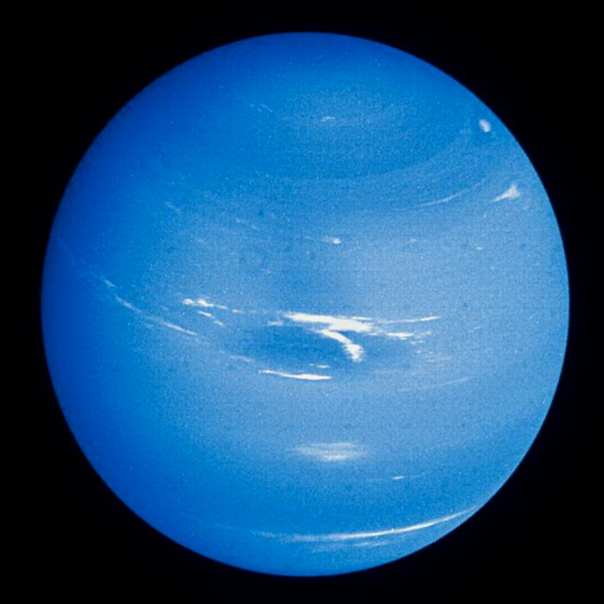
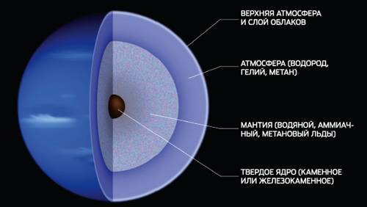
Диаметр
Атмосфера Нептуна – это, по большей части, водород и гелий с небольшой примесью метана (1 %). Синий цвет Нептуна является результатом поглощения красного света в атмосфере этим газом – как и на Уране. На Нептуне наблюдаются сильнейшие ветры, параллельные экватору планеты, большие бури и вихри. На планете самые быстрые в Солнечной системе ветры, достигающие 700 км/час. Ветры дуют на Нептуне в западном направлении, против вращения планеты.
Средняя плотность — 1,7 г/см³
День Венеры приблизительно равен
16 ч 07 минут.
Всего спутников 14. Главные спутники Нептуна – Тритон и Нереида. Нереиду пока не удалось разглядеть как следует, а вот Тритон – совершенно восхитительный. Диаметр его 2705 км, и движется он по орбите в обратную сторону. Большая часть его поверхности – светлая и гладкая. На Тритоне есть атмосфера, в основном состоящая из азота. Как и многие другие сп. планет-гигантов, Тритон – силикатно-ледяное небесное тело. На нём обнаружены кратеры, полярные шапки и даже газовые гейзеры.
С температурами, доходящими до -218°C в верхней атмосфере Нептуна, эта планета является одной из самых холодных в нашей Солнечной системе. Как и у газовых гигантов, у Нептуна есть намного более горячее ядро, которое имеет температуру около 7000°C.
Среднее расстояние до Солнца 4498 млн.км.
Период обращения вокруг Солнца равен 164,7 года, орбитальная скорость — 0, 182 км/с.
50538км
Масса
Плотность
Температура
Строение
Атмосфера
Расстояние до Солнца
Период
День и ночь
Спутники
Notes:
Установлены триггеры. Один щелчок вызывает описание, второй закрывает описание.

Slide 12
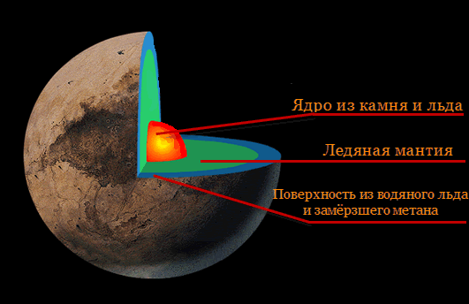
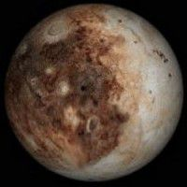
Диаметр
Атмосфера Плутона — тонкая оболочка из азота, метана и монооксида углерода, испаряющихся с поверхностного льда. За последнее десятилетие атмосфера увеличилась в несколько раз под действием сублимации поверхностных льдов. На рубеже XXI века она простиралась на 100-135 километров над поверхностью, а сейчас — тянется более чем на 3000 километров, что составляет около четверти расстояния до Харона .
Средняя плотность — 1,3 г/см³
Период вращения Плутона вокруг собственной оси составляет 6 суток и 8 часов, т.е. сутки на Плутоне длятся 152 земных часа. Вращение Плутона вокруг оси имеет направление, обратное направлению его вращения по орбите.
В настоящее время у Плутона известно пять спутников: большой спутник Харон, а также четыре малых спутника Гидра, Никта и открытые в июле 2011 и 2012 годов Кербер и Стикс.
Его температура находится в пределах от -240° до -218° C. средняя температура здесь -229° C.
Среднее расстояние до Солнца 5912 млн.км.
Период обращения Плутона вокруг Солнца
составляет 248 лет. Средняя скорость обращения вокруг Солнца составляет 4,7 км/с
2390км
Масса
Плотность
Температура
Строение
Атмосфера
Расстояние до Солнца
Период
День и ночь
Спутники
Notes:
Установлены триггеры. Один щелчок вызывает описание, второй закрывает описание.

Slide 13
Астероиды
Кометы
Метеоры и метеориты
Астероидом в астрономии называется небесное тело небольших размеров, которое вращается по самостоятельной эллиптической орбите вокруг Солнца. Химический состав астероидов разнообразен. Большая часть подобных небесных тел представляют собой углеродистые объекты. Однако в Солнечной системе также существуют немалое количество кремниевых и металлических астероидов. Самые крупные астероиды:
Веста
Это самый тяжелый астероид и один из крупнейших (второе место по величине). Небесное тело было обнаружено в 1807 году Генрихом Ольберсом. Интересно то, что наблюдать Весту можно невооруженным глазом.
Церера
Церера, носящая имя древнеримской богини плодородия, была открыта в 1801 году Джузеппе Пьяцци. Первоначально ученые полагали, что открыли еще одну планету, однако позже установили, что Церера – это астероид. Диаметр данного небесного тела составляет 960 км, что делает астероид самым крупным в поясе.
Гигея
Заслуга в открытии Гигеи принадлежит Аннибале де Гаспарису. В 1849 году он обнаружил в астероидном поясе крупное небесное тело, которое позже получило имя древнегреческой богини здоровья и благополучия.
Паллада
Этот астероид был открыт через год после обнаружения Цереры, благодаря наблюдениям немецкого астронома Генриха Ольберса. Паллада была названа в честь сестры древнегреческой богини войны Афины.
Метеориты - небольшие каменные тела космического происхождения, которые попадают в плотные слоя атмосферы (например, как у планеты Земля), а некоторые могут даже упасть на поверхность планеты. До того, как такого рода небесные гости войдут в атмосферу, их называют метеороидами. При столкновении с воздушными массами Земли они загораются и оставляют яркий след, видный невооруженным глазом, именуемый метеором. Метеороид может полностью сгореть при падении и так и не стать метеоритом.
По происхождению метеориты представляют собой осколки более крупных космических тел - астероидов, имеющих свои постоянные орбиты, большая часть которых находится в пределах Главного пояса астероидов. Падение на Землю Землю больших и тяжелых космических глыб происходит не так часто, но все же случается. Так, в Южной Африке в доисторические времена приземлился метеорит Гоба, найден в 1920 году, называемый учеными самым тяжелым и имеющий вес в 60 т. После этого события нашу планету посещали и другие крупные посланцы из космоса, последний из них наделал немало шума в Челябинске.
Представляет собой небесное тело малых размеров, состоящее изо льда с вкраплениями пыли и каменных обломков. При приближении к солнцу лед начинает испаряться, потому за кометой остается хвост, растягивающийся порой на миллионы километров. Хвост кометы состоит из пыли и газа. Орбита большей части комет представляет собой эллипс. Наиболее известных космических странницах.
Комета Аренда-Роланда была впервые обнаружена астрономами в 1957 году.
Комета Галлея проходит недалеко от нашей планеты раз в 75,5 лет. Названа по имени британского астронома Эдмунда Галлея. Первые упоминания об этом небесном теле встречаются в Китайских древних текстах. Пожалуй, наиболее известная комета в истории цивилизации.
Комета Донати была открыта в 1858 году итальянским астрономом Донати.
Комета Икея-Секи была замечена японскими астрономами-любителями в 1965 году. Отличалась яркостью.
Комета Лекселя была обнаружена в 1770 году французским астрономом Шарлем Мессье.
Комета Морхауза была открыта американскими учеными в 1908 году. Примечательно, что в ее изучении впервые использовалась фотография. Отличалась наличием трех хвостов.
Комета Хейла-Боппа была видна в 1997 году невооруженным глазом.
Комета Хиякутаке наблюдалась учеными в 1996 году на небольшом удалении от Земли.
Комета Швассмана-Вахмана впервые была замечена немецкими астрономами в 1927 году.
Notes:
Установлены триггеры. Один щелчок вызывает описание, второй закрывает описание.

Slide 14
Домашняя работа:
Параграф читать.
Вопросы параграфа.
Используя ресурсы интернет приготовь сообщение (презентацию) на тему:
«Физические характеристики Луны»
«Магнитные поля планет Солнечной системы»
«Притяжение на других планетах»
4. Напиши сочинение на тему: «Если бы я жил на планете …»

Slide 15
Использованные источники:
http://www.astro.websib.ru/metod/did/test
ru.wikipedia.org
x-astronom.narod.ru
moscowaleks.narod.ru
http://images.yandex.ru/
http://sevengalaxy.ru
http://www.grandars.ru/

